Slide 1
0……………………………………………………………………………………………
大家來猜謎
開始

Slide 2

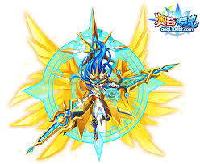
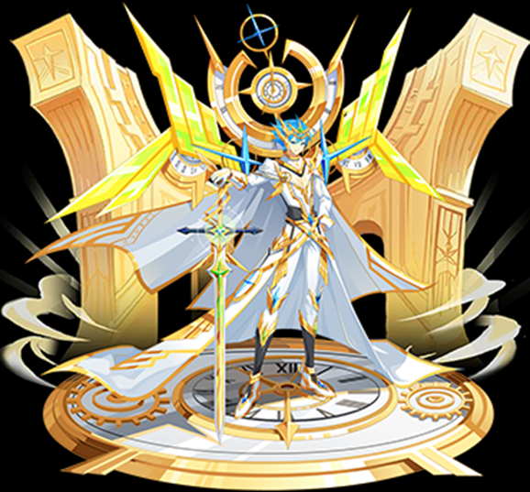
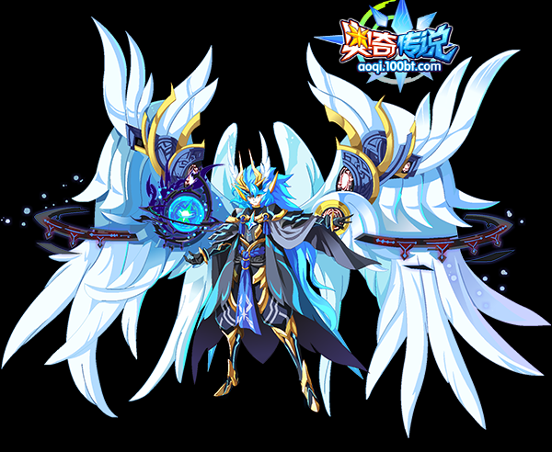
我喜歡哪一隻
聖天神諾亞
時間諾亞
帝則天

Slide 3
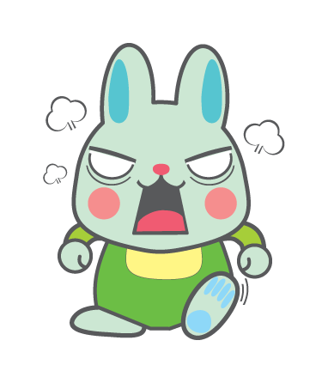
答錯了
重來

Slide 4


答對了

